Slide 1
MyRoadMap
Инструмент для создания персонализированных планов обучения
в сфере IT по текстовому запросу пользователя

Slide 2
ПОЗИЦИОНИРОВАНИЕ ПРОДУКТА
Проблема, целевой рынок и ценностное предложение
ПРОБЛЕМА
РЕШЕНИЕ
1
Многие новички впадают в ступор при виде огромного количества материала и зачастую не понимают, какой именно подходит под их уровень и условия
✓
Персонализированный roadmap по текстовому
запросу — точечно и мгновенно
2
Существующие решения — шаблонные, не подстраиваются под определенного человека и его уровень знаний
✓
Учёт навыков, целей и свободного времени
при составлении плана обучения
3
Сложно понять, с чего начать
путь в IT без ментора
✓
Чёткий пошаговый маршрут с ресурсами
и контрольными точками прогресса
4
Платные курсы стоят дорого
и не всегда подходят конкретному пользователю
✓
Искуственный интеллект постоянно адаптирует план
под меняющийся рынок и возможности пользователя

Slide 3
КОМУ НУЖЕН ЭТОТ ПРОДУКТ?
Целевая аудитория и их потребности
1
Студент / новичок в IT
2
Специалист на смене профессии
Хочет: войти в IT, но не знает с чего начать
Хочет: переквалифицироваться в другую подсферу IT
Получает: Готовый план обучения с нуля под его специализацию и темп
Получает: Чёткий план переквалификации с учётом уже имеющихся навыков и дефицита времени
3
IT– специалист, желающий повысить квалификацию
4
Наставник по обучению
Хочет: вырасти до middle/senior, не знает как
Хочет: составить / подкорректировать учебный план
Получает: Структурированный план прокачки конкретных навыков
Получает: Индивидуальный план адаптации и роста для подопечного

Slide 4
НЕДОСТАТКИ СУЩЕСТВУЮЩИХ РЕШЕНИЙ
Сравнительный анализ альтернатив
Критерий | Онлайн-курсы (Stepik, Udemy) | YouTube / блоги | Менторы / коучи | MyRoadMap
Персонализация под пользователя | Нет | Нет | Есть | Есть
Учёт свободного времени | Нет | Нет | Есть | Есть
Бесплатный доступ | Есть | Есть | Нет | Есть
Быстрый подбор плана обучения | Есть | Есть | Нет | Есть
Адаптируется к прогрессу | Нет | Нет | Да | Да

Slide 5
КЛЮЧЕВЫЕ ФУНКЦИИ MVP И ПЕРВЫХ РЕЛИЗОВ
КЛЮЧЕВЫЕ ВОЗМОЖНОСТИ ПРОДУКТА
MVP
MP
MVP
Текстовый ввод запроса
ИИ-генерация roadmap
Поиск по источникам
Пользователь описывает цель, уровень и свободное время
LLM анализирует запрос и строит пошаговый план
Анализ вакансий на рынке, подбор курсов, статей, учебной литературы
v1.1
v1.1
v1.1
Взаимодействие с API
Профиль пользователя
Адаптация и экспорт
Интеграция со сторонними API для генерации и обновления планов
Учёт навыков, целей и прогресса между сессиями
Обновление roadmap под прогресс + экспорт в PDF

Slide 6
12 месяцев · бюджет MVP 200–300 тыс. руб. · ИИ-генерация, без ментора
ИТОГИ И ДОРОЖНАЯ КАРТА
MVP
1–3 мес.
Версия 1.1
3–6 мес.
Версия 1.2 - 2.0
6–12 мес.
→ Текстовый ввод запроса
→ Профиль пользователя
→ Рекомендации ресурсов (курсы, статьи)
→ ИИ-генерация roadmap
→ Экспорт roadmap в PDF
→ Чекпоинты и трекинг прогресса
→ Отображение этапов обучения
→ Сохранение истории roadmap
→ Онбординг и Push-уведомления
→ Базовый UI мобильного приложения
→ Адаптация плана под прогресс

Slide 7
УЧАСТНИКИ ПРОЕКТА
Ключевые участники и заинтересованные стороны
Команда разработки
Заинтересованные стороны
Руководитель
Аналитики
Разработчики
Тестировщики
Архитектор системы
Менеджер проекта
DevOps-инженер и т. д.
Пользователи: студенты, начинающие специалисты, люди на смене профессии, IT-специалисты.
Поставщики API и AI-сервисов: OpenAI, GitHub, hh.ru, образовательные платформы.
Компании-партнёры и HR: заинтересованы в ускоренной подготовке IT-специалистов.
Конкуренты: онлайн-школы, платформы roadmap и карьерные сервисы.

Slide 8
РИСКИ ПРОЕКТА
Суммарный уровень рисков — СРЕДНИЙ
РИСК ВЕРОЯТНОСТЬ ВЛИЯНИЕ МЕРА МИТИГАЦИИ
Недоступность LLM / внешних API | Средняя | Высокое | Резервные провайдеры, локальный кеш сгенерированных roadmap
Низкое качество генерации при нечётких запросах | Высокая | Среднее | Подсказки в интерфейсе, валидация запроса, повторная генерация
Превышение бюджета | Средняя | Среднее | Поэтапная разработка с фиксацией бюджета на MVP, резервный фонд
Нарушение требований ФЗ-152 | Низкая | Высокое | Хранение данных в РФ, консультации с юристами
Задержки в разработке | Средняя | Среднее | Чёткое планирование спринтов, еженедельный контроль статуса
Быстрое устаревание ресурсов в roadmap | Высокая | Среднее | Регулярное обновление базы ресурсов, интеграция с API актуальных курсов

Slide 9
БЮДЖЕТ ПРОЕКТА
Расчёт на 12 месяцев · команда с частичной занятостью
MVP 1–3 мес.
Релиз 1.1 4–6 мес.
Релиз 2.0 7–12 мес.
ИТОГО
250 тыс.
рублей
300 тыс.
рублей
450 тыс.
рублей
~1,0
млн руб.
за 12 месяцев
Разработка — 180 тыс.
QA — 30 тыс.
Инфраструктура — 17 тыс.
Резерв 10% — 23 тыс.
Разработка — 180 тыс.
QA — 30 тыс.
API — 45 тыс.
Инфраструктура, проч. — 18 тыс.
Резерв 10% — 27 тыс.
Разработка — 270 тыс.
QA + Интегр. — 50 тыс.
API / сервера — 89 тыс.
Резерв 10% — 41 тыс.
Ставка 30–60 тыс.×мес.
частичная занятость
+ Резерв 10%

Slide 10
Продукт решает
3 реальные проблемы
≤2 мин.
время генерации roadmap
≥80%
точность персонализации
99%
доступность сервиса
УНИКАЛЬНОСТЬ ПРОЕКТА
ИИ-генерация не более, чем за 2 минуты
Бесплатно и 24/7
Без привязки к курсу

Slide 11
ЛАБОРАТОРНАЯ РАБОТА №3
Оценка трудоёмкости
и экономической
эффективности проекта
3 методики · 7 показателей · Полный анализ

Slide 12
Раздел 1. Экономическая эффективность проекта
ЧДД (NPV)
Индекс доходности
ВНД (IRR)
92 024 ₽
1,30
36,8%
> 0, проект целесообразен
> 1, проект эффективен
> 20% ставки дисконтир.
Срок окупаемости
ROI (3 года)
Точка безубыточн.
2 г. 7 мес.
107%
42 польз.
от начала коммерческой эксплуатации
достигается доходность
достижимо в 1-й год

Slide 13
Модель денежных потоков
Показатель | Год 0 | Год 1 | Год 2 | Год 3
Инвестиции, ₽ | –300 000 | — | — | —
Выручка, ₽ | — | 90 000 | 270 000 | 600 000
Операц. расходы, ₽ | — | 36 000 | 112 000 | 190 000
Чистый CF, ₽ | –300 000 | 54 000 | 158 000 | 410 000
Коэфф. дисконт. | 1,000 | 0,833 | 0,694 | 0,579
Дисконтир. CF, ₽ | –300 000 | +44 982 | +109 652 | +237 390

Slide 14
Раздел 2. Методика PERT — Оценка критического пути
№ | Задача | a | m | b | te | σ
1 | Планирование и анализ | 1 | 2 | 4 | 2,17 | 0,5
2 | Определение требований | 2 | 3 | 5 | 3,17 | 0,5
3 | Проектирование | 3 | 4 | 7 | 4,33 | 0,67
4 | Разработка | 9 | 12 | 17 | 12,33 | 1,33
5 | Тестирование | 4 | 6 | 10 | 6,33 | 1
6 | Развертывание + CI / CD | 2 | 3 | 5 | 3,17 | 0,5
КП | 1→2→3→4→5→6 |  |  |  | 32,3 | 1,99
Критический путь
32,3 нед.
ожидаемая длительность
Стандартное откл.
± 1,99 нед.
σ по критическому пути
необх. резерв +4 нед.

Slide 15
Методы функциональных точек (FP) и COCOMO II
Метод функциональных точек (IFPUG)
COCOMO II
Категория | UFP
EI — Внешние входы | 10
EO — Внешние выходы | 27
EQ — Внешние запросы | 14
ILF — Внутр. логич. файлы | 24
EIF — Внешн. интерф. файлы | 27
ИТОГО UFP | 103
Факторы масштабирования | Уровень | SF
PREC | Low | 4,96
FLEX | Nominal | 2,03
RESL | Nominal | 2,83
TEAM | Nominal | 1,10
PMAT | Low | 6,24
ΣSF |  | 17,16
VAF = 1,08 (TDI = 43 из 70) AFP = 103 × 1,08 = 111,24 ФТ Трудоёмкость: ~6,32 чел.-мес.
E = 1,0816 (ΣSF * 0.01 + 0.91)
EAF = 0,88 (произведение факторов) KSLOC = 2,57 (103 ФТ × 25 стр/ФТ) PM = 2,94 × 2,57^1,08 × 0,88 = ~7,2 чел.-мес.

Slide 16
Итоговые результаты и сравнение методик
Показатели экономической эффективности
Сравнение методик оценки трудоёмкости
Показатель | Значение | Оценка
ЧДД (NPV) | 92 024 ₽ | ✓ Положит.
Инт. эффект | 92 024 ₽ | ✓ Положит.
ИД | 1,30 | ✓ > 1
ВНД (IRR) | ~36,8% | ✓ > 20%
Срок окупаем. | ~2 г. 7 мес. | ✓ Приемл.
ROI (3 года) | 107% | ✓ > 0%
Точка безуб. | 42 польз. | ✓ Достиж.
Методика | Трудоём-кость | Сроки | Применение
PERT | — | 7,53 мес. | Неопределён-ность
FP (IFPUG) | 1 112 ч. | 6,32 чел.-мес. | Чёткое ТЗ
COCOMO II | 7,2 чел.-мес. | ~7,2 мес. | Сложные проекты
Вывод
Проект экономически привлекателен: NPV > 0, IRR = 36,8% при ставке 20%. Все три методики подтверждают реалистичность сроков (6–8 мес.). Рекомендуется предусмотреть резерв +4 нед. по PERT для MVP.

Slide 17
ЛАБОРАТОРНАЯ РАБОТА №4
ПЛАНИРОВАНИЕ ВЫПОЛНЕНИЯ РАБОТ ПО ПРОЕКТУ
MyRoadMap - инструмент для создания персонализированных планов обучения
в сфере IT по текстовому запросу пользователя

Slide 18
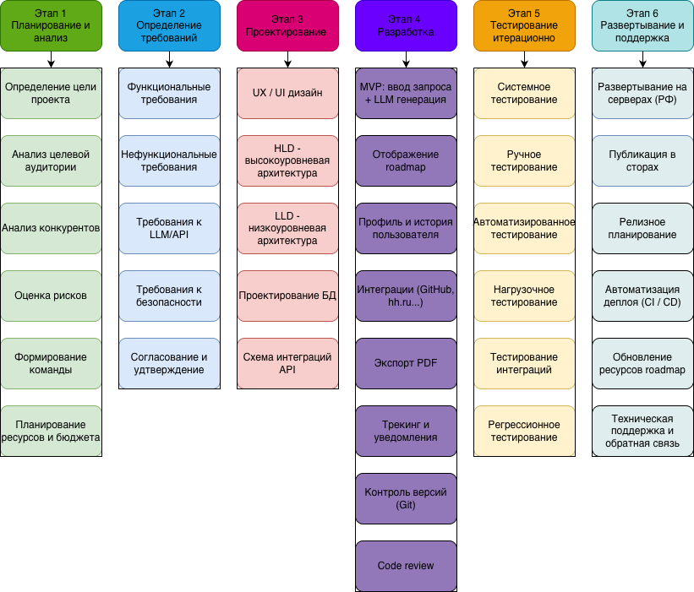
ИЕРАРХИЧЕСКАЯ СТРУКТУРА РАБОТ (WBS)

Slide 19
РОЛЕВАЯ СТРУКТУРА КОМАНДЫ ПРОЕКТА
Роль | Направление | Основные обязанности
Менеджер проекта (PM) | Управление проектом | Планирование, контроль сроков и бюджета, коммуникация со стейкхолдерами
Аналитик (AN) | Анализ требований | Сбор и формализация требований, написание ТЗ, описание use-cases
UX/UI дизайнер (UX/UI) | Проектирование интерфейса | Создание прототипов, user flow, дизайн-системы
Backend-разработчик (Back) | Серверная разработка | Разработка API, интеграция LLM, логика сервера (Python/FastAPI)
Frontend-разработчик (Front) | Клиентская разработка | Разработка интерфейса (React), верстка, взаимодействие с API
ML-инженер (ML) | Работа с LLM | Промпт-инжиниринг, настройка модели, оценка качества генерации
QA-инженер (QA) | Тестирование | Разработка тест-планов, ручное и автоматизированное тестирование
DevOps-инженер (DevOps) | Инфраструктура и CI/CD | Настройка серверов, пайплайнов деплоя, мониторинга
Администратор баз данных (DBA) | База данных | Проектирование схемы БД, оптимизация запросов
Специалист по информационной безопасности (Sec) | Безопасность | Аудит безопасности, соответствие ФЗ, защита данных

Slide 20
МАТРИЦА РАСПРЕДЕЛЕНИЯ ОТВЕТСТВЕННОСТИ
Работа / Пакет | PM | AN | UX/UI | Back | Front | ML | QA | DevOps | DBA | Sec
1.1 Определение цели | О | И
1.2 Анализ аудитории | У | О | И
1.3 Анализ конкурентов | У | О | И |  |  | У
1.4 Оценка рисков | О | У |  | У |  |  |  | У |  | У
1.5 Формирование команды | О
1.6 Планирование бюджета | О | У
2.1 Функц. требования | С | О | У | У | У | У | У
2.2 Нефункц. требования | С | О |  | И |  |  | У | И |  | И
2.3 Требования к LLM/API | С | У |  | У |  | О
2.4 Требования к безопасности | С | У |  |  |  |  |  |  |  | О
2.5 Согласование требований | О | И
3.1 UX/UI дизайн | С | У | О |  | И
3.2 HLD-архитектура | С |  |  | О | И | И |  | У | У
3.3 LLD-архитектура |  |  |  | О | И | У |  |  | И
3.4 Проектирование БД |  |  |  | У |  |  |  |  | О
3.5 Схема интеграций API |  | У |  | О | У | И
4.1 MVP: ввод + LLM | С |  |  | О | И | И
PM - Менеджер проекта
AN - Аналитик
UX/UI - UX/UI дизайнер
Back - Backend-разработчик
Front - Frontend-разработчик
ML - ML-инженер
QA - QA-инженер
DevOps - DevOps-инженер
DBA - Администратор баз данных
Sec - Специалист по информационной безопасности

Slide 21
PM - Менеджер проекта
AN - Аналитик
UX/UI - UX/UI дизайнер
Back - Backend-разработчик
Front - Frontend-разработчик
ML - ML-инженер
QA - QA-инженер
DevOps - DevOps-инженер
DBA - Администратор баз данных
Sec - Специалист по информационной безопасности

